Slide 1
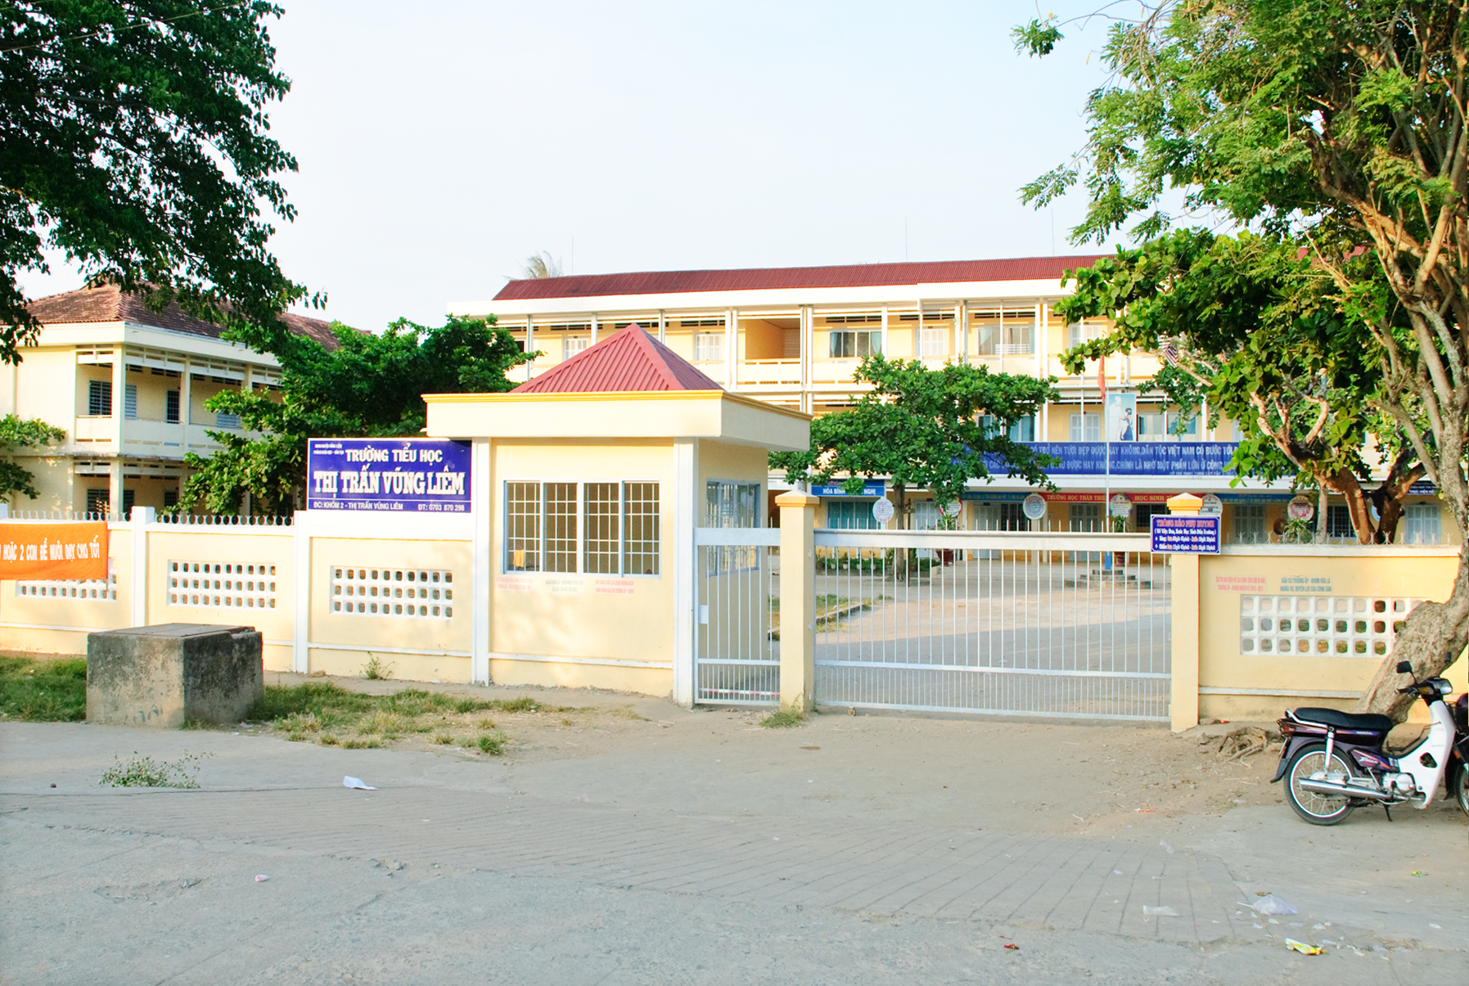
TRƯỜNG TIỂU HỌC BA ĐÌNH
BÀI DẠY ỨNG DỤNG CÔNG NGHỆ THÔNG TIN - NĂM HỌC 2015 - 2016 -
Giáo viên: VŨ THỊ XUYÊN

Slide 3
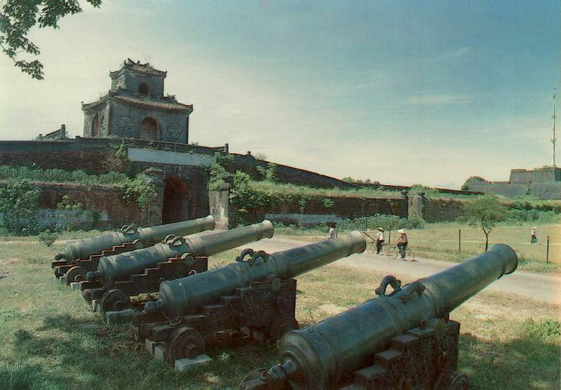
SÚNG THẦN CÔNG TRIỀU NGUYỄN

Slide 4
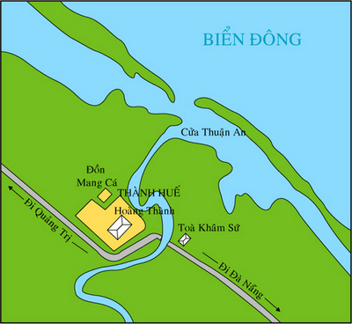
DIỄN BIẾN CUỘC PHẢN CÔNG Ở KINH THÀNH HUẾ

Slide 5
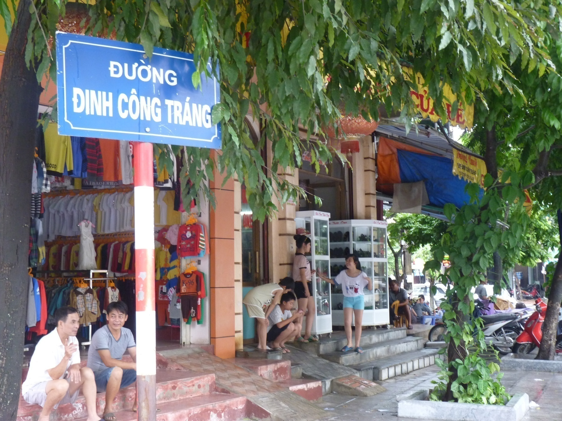

Slide 6
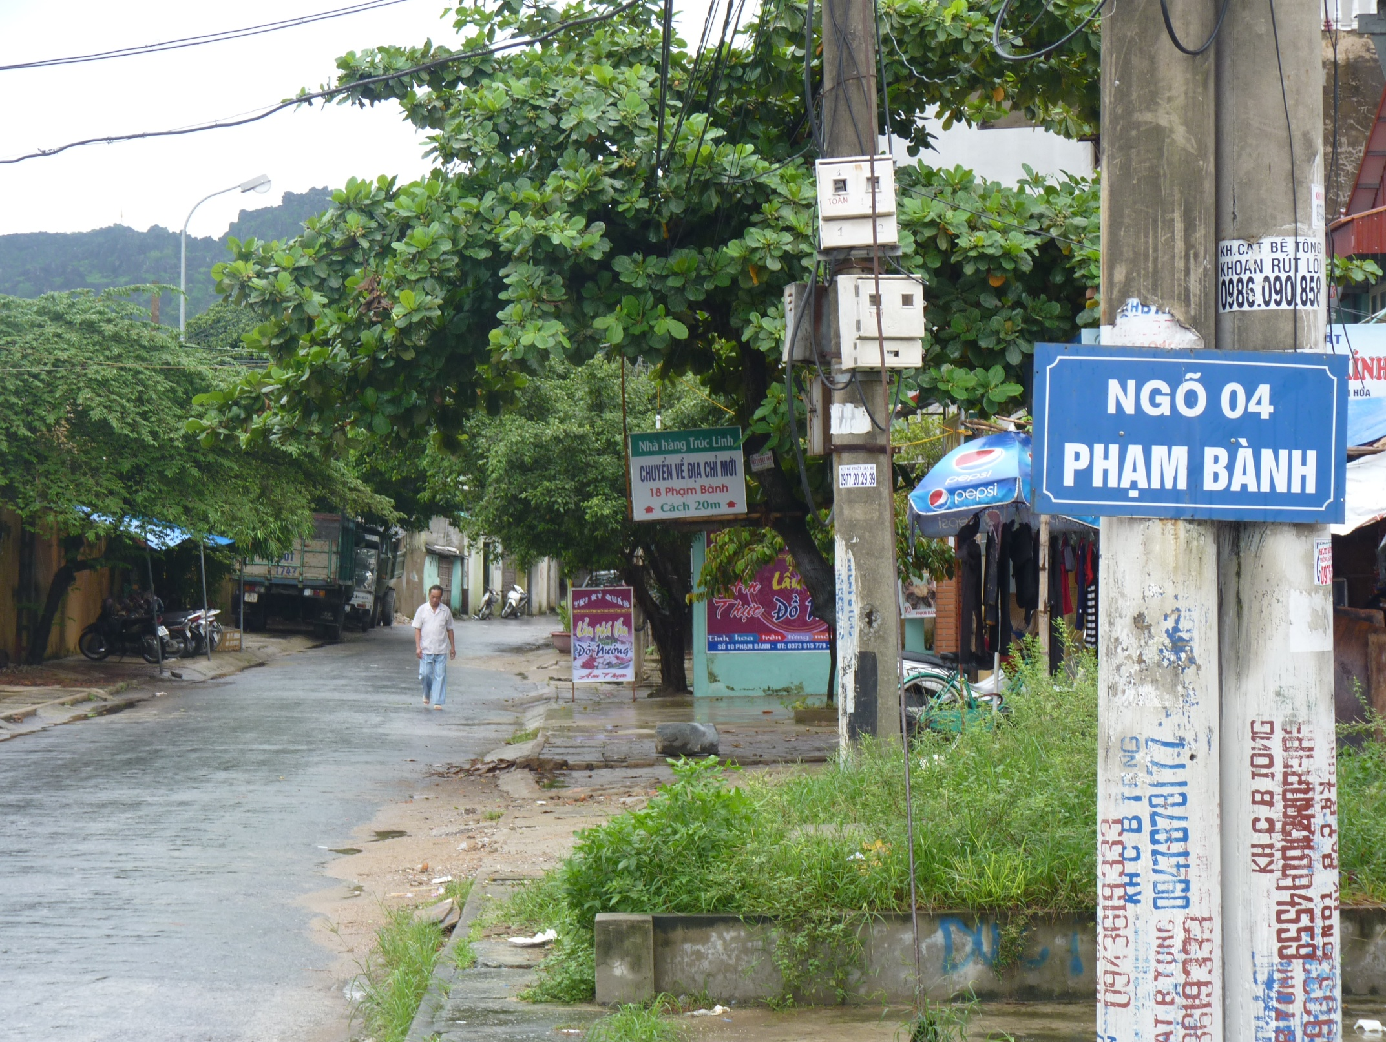

Slide 7
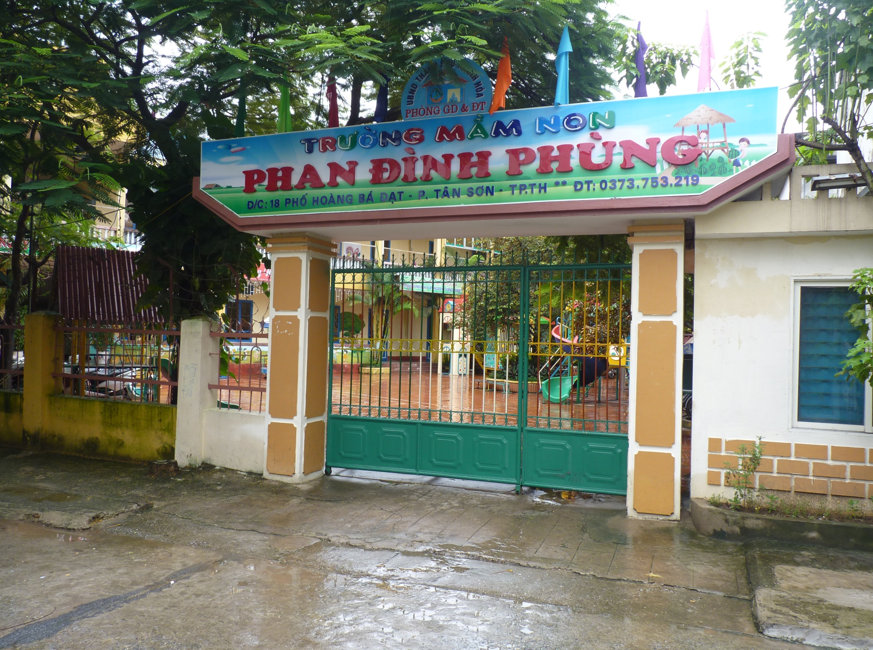

Slide 8
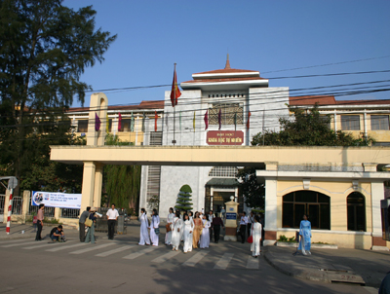
TRƯỜNG PHAN ĐÌNH PHÙNG- HÀ TĨNH

Slide 9
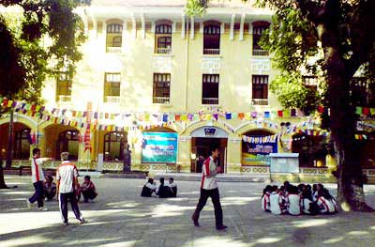
TRƯỜNG PHAN ĐÌNH PHÙNG- HÀ NỘI

Slide 10
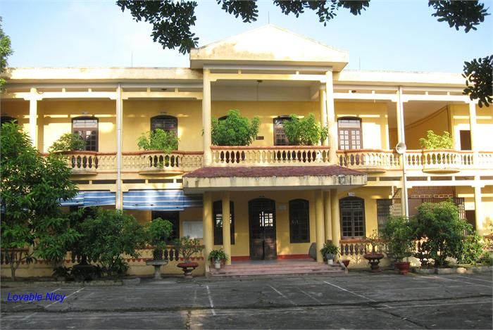
TRƯỜNG NGUYỄN THIỆN THUẬT- HUẾ

